Slide 1
Bom 使用说明
开发者: 余夺魁
日 期: 2018.08.16

Slide 2
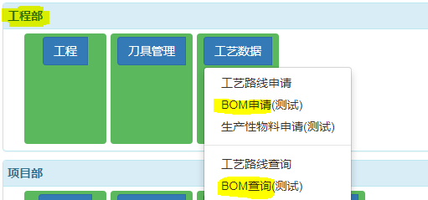
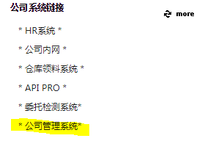
系统入口
方法1. 打开浏览器： IE 或 Chrome 或其他
输入网址 172.16.5.26:8010
工程部>工艺数据>Bom申请和Bom查询
方法2: 进入OA,点击公司管理系统

Slide 3
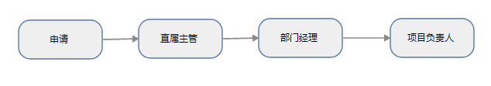
Bom 流程
申请：包括产品工程师 和 包装工程师

Slide 4
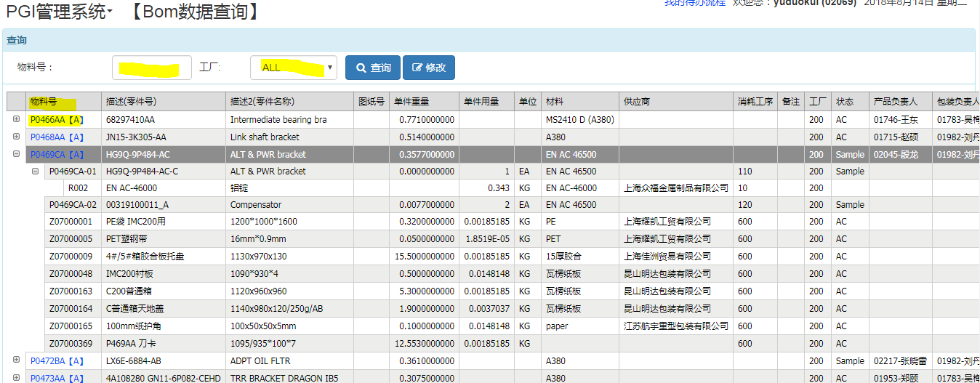
Bom 查询
可输入条件物料号 或 工厂 查询
点击物料号栏链接可查看记录
双击行 或点开行首
可展开/折叠此行物料Bom明细

Slide 5
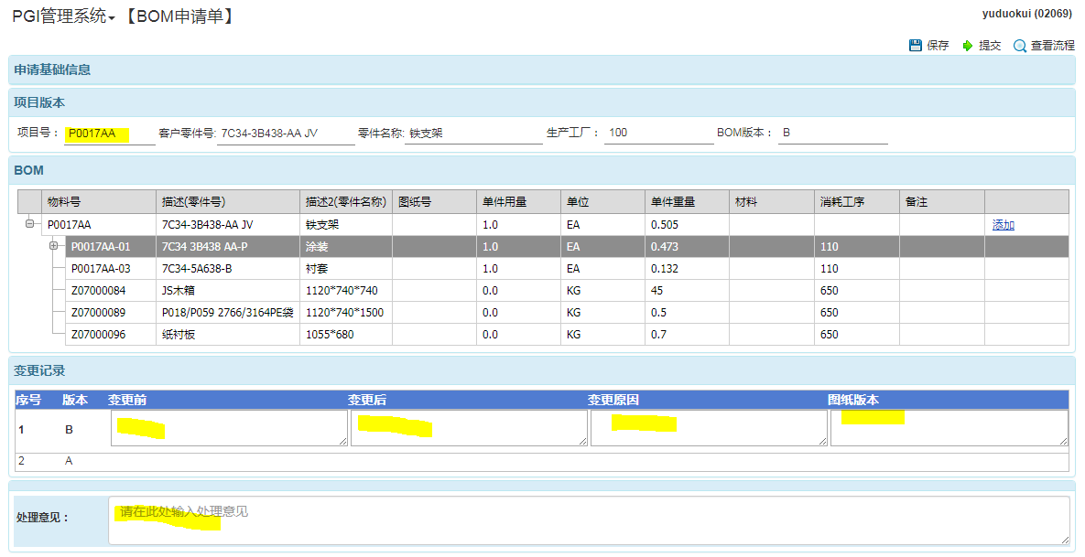
Bom 新增-1
1.点击选择项目，选择完后，会自动带出零件号，名称，生产工厂， Bom 版本（自动晋级新版本）
此范围操作见下页
填写变更前记录
填写变更后记录
填写变更原因
填写图纸版本
填写处理意见

Slide 6
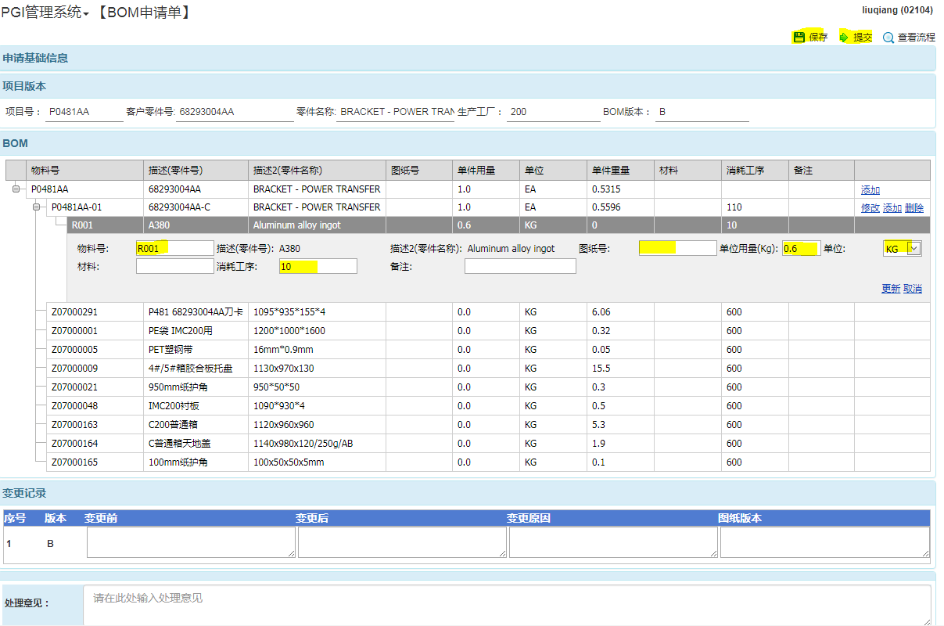
Bom明细新增/修改
选择物料号
图纸号
填写用量 及对应单位
输入消耗工序，此工序必须在工艺中存在
【添加】在该行物料号下添加子件 【更新】更编辑的记录插入或修改 【取消】放弃更新【删除】删除该子件
工程产品工程师 不可更新包装数据； 物流包装人员不可更新非包装数据

Slide 7
End
业务逻辑请咨询原责任部门：项目部
系统使用问题 请咨询 IT部 余夺魁 分机:2305

